Slide 1
Вводный курс в Java
Занятие 2
Александр Русин
e-mail: alexander.rusin@simbirsoft.com
Android Developer
ООО СимбирСофт

Slide 2
Структура класса
//импорт пакетов
import java.util.*;
public class Sample {
//метод класса
public int method(int z) {
return z;
}
//точка входа в программу
public static void main(String[] args) {
Sample s = new Sample();
System.out.print(s.method(10));
}
}

Slide 3
Элементы класса
public class Sample {
private int x; // переменная экземпляра класса
private int y = 0; // переменная экземпляра класса
public final int CURRENT_YEAR = 2012; // константа
protected static int bonus; // переменная класса
static String version = "Java SE 7"; // переменная класса
protected Calendar now;
public int method(int z) {
return z++;
}
}

Slide 4
Модификаторы доступа
private: члены класса доступны только внутри класса;
default (package-private) (модификатор, по-умолчанию): члены класса видны внутри пакета (если класс будет так объявлен он будет доступен только внутри пакета);
protected: члены класса доступны внутри пакета и в наследниках;
public: члены класс доступны всем;

Slide 5
Модификаторы доступа
static - ссылка этого поля у любого экземпляра класса будет ссылаться на одно и то же значение
final – это модификатор, позволяющий объявлять константные поля в классе.

Slide 6
Конструкторы
public class Quest {
// конструктор без параметров (по умолчанию)
public Quest() {
System.out.println("Вызван конструктор без параметров!!!");
}
// конструктор с параметрами
public Quest(int idc, String txt) {
super(); /* вызов конструктора супер класса явным образом необязателен, компилятор вставит его автоматически*/
System.out.println("Вызван конструктор c параметрами!!!");
System.out.println(id + " " + text);
}
}

Slide 7
Порядок инициализации класса
Статические поля
Поля
Конструктор
Порядок описания полей и методов не оказывает влияния на порядок инициализации.

Slide 8
Порядок инициализации класса
public class Department {
{ System.out.println("logic"); }; //2
static { System.out.println("static logic"); } //1
private int id = 7;
public Department(int d) {
id = d;
System.out.println("конструктор"); //3
}
int getId() { return id; }
{ id = 10; System.out.println("logic"); } //2
}

Slide 9
Наследование
Важнейший механизм ООП, позволяющий описать новый класс на основе уже существующего
  При наследовании свойства и функциональность родительского класса наследуются новым классом
  Класс-наследник имеет доступ к публичным и защищённым методам и полям класса родительского класса
  Класс-наследник может добавлять свои данные и методы, а также переопределять методы базового класса

Slide 10
Терминология
Родительский или базовый класс (класс-родитель) – класс, выступающий в качестве основы при наследовании
Класс-потомок (дочерний класс, класс-наследник) – класс, образованный в результате наследования от родительского класса
Иерархия наследования – отношения между родительским классом и его потомками
Интерфейс класса – совокупность публичных методов класса, доступная для использования вне класса
  В интерфейсной части данные обычно не размещают
Реализация класса – совокупность приватных методов и данных класса

Slide 11
Графическое изображение иерархий наследования
Животное
Родительский класс
Животное
Рыба
Птица
Классы потомки
Орёл
Голубь
Классы потомки

Slide 12
Перегрузка методов в классе наследнике
Методы производного класса замещает собой все методы родительского класса с тем же именем, количеством и типом аргументов.

Slide 13
Преимущества использования наследования
Возможность создания новых типов, расширяя или используя функционал уже имеющихся
Возможность существования нескольких реализаций одного и того же интерфейса
Абстракция
Полиморфизм

Slide 14
Инкапсуляция
Понимается сокрытие информации о внутреннем устройстве объекта
Работа с объектом может вестись только через его общедоступный (public) интерфейс.
Другие объекты не должны вмешиваться в "дела" объекта, кроме как используя вызовы методов.

Slide 15
Инкапсуляция
public class Point {
  private final double x; //видимо только внутри класса
  private final double y;//видимо только внутри класса
  /** доступ к полю*/
  public double getX() {
    return x;
  }
  /** доступ к полю*/
  public double getY() {
    return y;
}

Slide 16
Абстракция
Абстра́кция (от лат. abstractio — «отвлечение») — отвлечение в процессе познания от несущественных сторон, свойств, связей предмета или явления с целью выделения их существенных, закономерных признаков.
Абстракция данных состоит в разделении несущественных деталей реализации подпрограммы и характеристик существенных для корректного её использования.

Slide 17
Абстрактный класс
public abstract class AbstractCourse {
private String name;
public AbstractCourse() {
}
public abstract void changeTeacher(int id); /*определение метода отсутствует */
public void setName(String n) {
name = n;
}
}

Slide 18
Интерфейс
public interface IShape extends ILineGroup {
// int id; // ошибка, если нет инициализации
// void method(){} /* ошибка, так как абстрактный метод не может иметь тела!*/
double getSquare(); // объявление метода
}

Slide 19
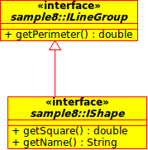
Интерфейс

Slide 20
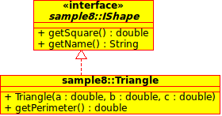
Пример
public abstract class Triangle implements IShape {
  private double a, b, c;
  public Triangle(double a, double b, double c) {
    this.a = a;
    this.b = b;
    this.c = c;
  }
  public double getPerimeter() {
    return a + b + c;
  }
}

Slide 21
Полиморфизм
Полиморфи́зм — возможность объектов с одинаковой спецификацией иметь различную реализацию.
«Один интерфейс, множество реализаций»

Slide 22
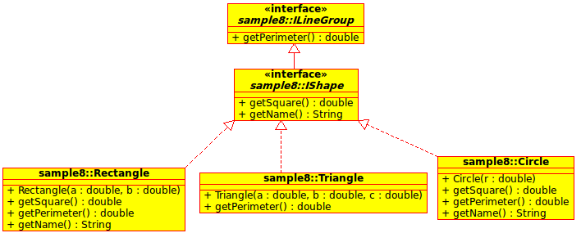
Полиморфизм

Slide 23
Полиморфизм
public class Runner {
  public static void printFeatures(IShape f) {
    System.out.printf("название:%s площадь:%.2f периметр: %.2f%n", f.getName(), f.getSquare(), f.getPerimeter());
  }
  public static void main(String[] args) {
    Rectangle r = new Rectangle(5, 9.95);
    Circle c = new Circle(7.01);
    printFeatures(r);
    printFeatures(c);
  }
}

Slide 24
Полиморфизм
Результат выполнения кода
название:Прямоугольник площадь:49,75 периметр: 29,90
название:Круг площадь:154,38 периметр: 44,05

Slide 25
Домашняя работа
1 Создать класс Paiг (пара целых чисел); определить метод умножения на число и операцию сложения пар (a,b) + (c,d) = (а + b, с + d). Определить класс-наследник Money с полями: рубли и копейки. Переопределить операцию сложения и определить методы вычитания и деления денежных сумм.
2. Определить класс Pair с полями типа double. Реализовать операции сложения пар и умножения на число как в задании 1. Определить производный класс Complex и реализовать методы умножения (a, b) (с, d) = (ас - bd, ad + be) и вычитания (a, b) - (с, d) = (а - b, с - d ).

Slide 26
Литература
http://ru.wikipedia.org/wiki/%D0%98%D0%BD%D0%B4%D0%B5%D0%BA%D1%81%D0%BD%D1%8B%D0%B9_%D0%BC%D0%B0%D1%81%D1%81%D0%B8%D0%B2 (определения)
http://www.javable.com/tutorials/fesunov/lesson5/ (примеры)
http://ru.wikibooks.org/wiki/Java
http://ru.wikipedia.org/wiki/%D0%90%D0%B1%D1%81%D1%82%D1%80%D0%B0%D0%BA%D1%86%D0%B8%D1%8F_%D0%B4%D0%B0%D0%BD%D0%BD%D1%8B%D1%85 (Абстракция)

Slide 27
Спасибо за внимание!

